Slide 1

Progetto Secure System Design
Barletta Marco M63001018
Corvi Riccardo M63001003
Prof.ssa Valentina Casola
A.A. 2020/2021

Slide 2
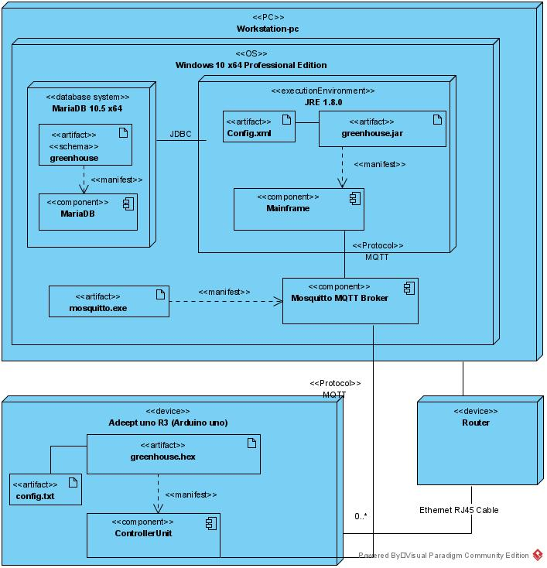
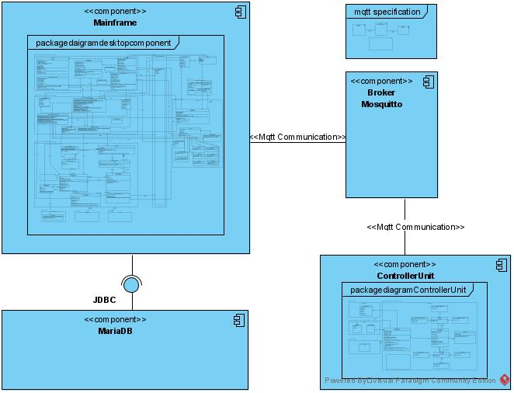
L’architettura precedente

Slide 3

Business requirements
Ristrutturazione per l’esposizione dei servizi in maniera remota con REST API
Management delle policy di sicurezza in maniera flessibile, non integrate nel codice
Problemi di sicurezza derivanti dal collegamento a internet
Problemi di sicurezza all’interno dell’azienda prima ignorati per la ridotta dimensione dell’azienda
Problemi:
Log in tramite email password in maniera artigianale, con password salvate sull’unico database presente.
Controlli per matching dei ruoli embedded nell’interfaccia grafica.
Attributo stringa di tipo ruolo.

Slide 4
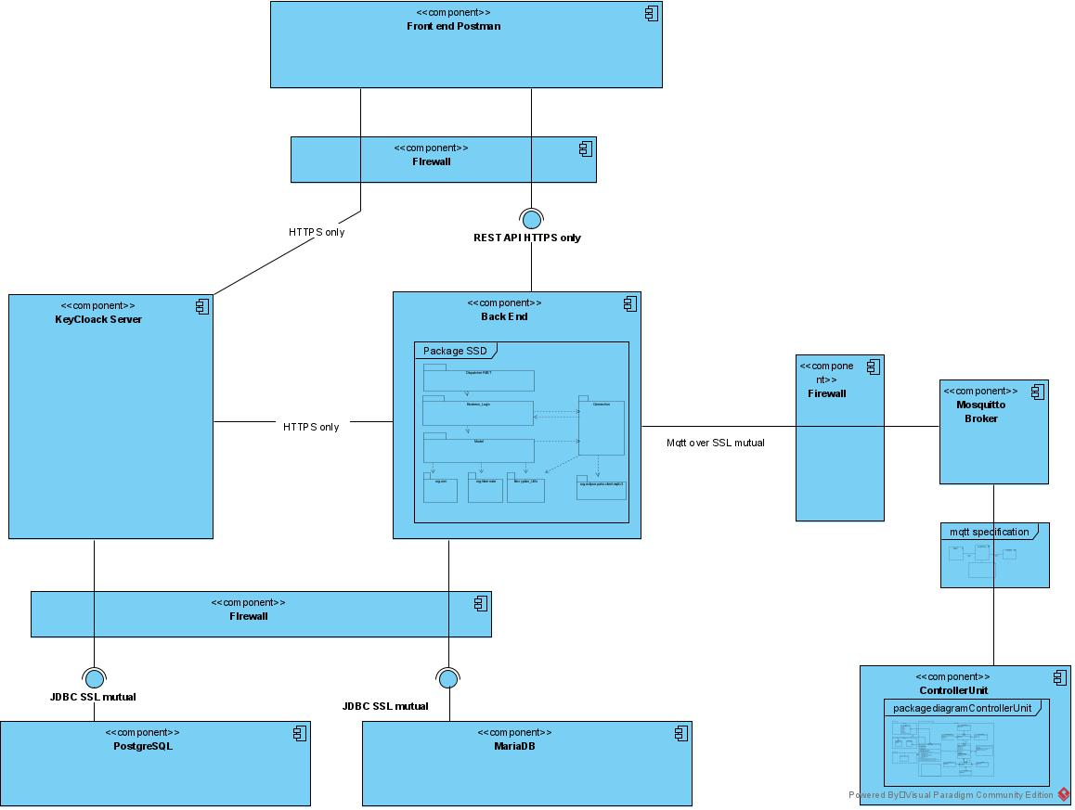
La nuova architettura

Slide 5
Traduzione dei requisiti di alto livello
Implementazione dei controlli NIST 800-53 riguardanti le famiglie AC, IA ed SC.
Raggiunta la baseline low, fatta eccezione per controlli non applicabili nel nostro caso.
Talvolta raggiunti i requisiti per la baseline medium e high.

Slide 6
Access control
Tramite … abbiamo raggiunto i requisiti di ….

Slide 7
Identification and Authentication
Tramite … abbiamo raggiunto i requisiti di ….

Slide 8
System and communication
Tramite … abbiamo raggiunto i requisiti di ….

Slide 9
E anche qualcuno di system and information integrity e auditing.
Tramite … abbiamo raggiunto i requisiti di ….

Slide 10
Deploy fisico
Dipende dal cash. Abbiamo tanto cash? Tanti pc. Non ne abbiamo? Containerz

Slide 11

Grazie per l’attenzione

